Slide 1
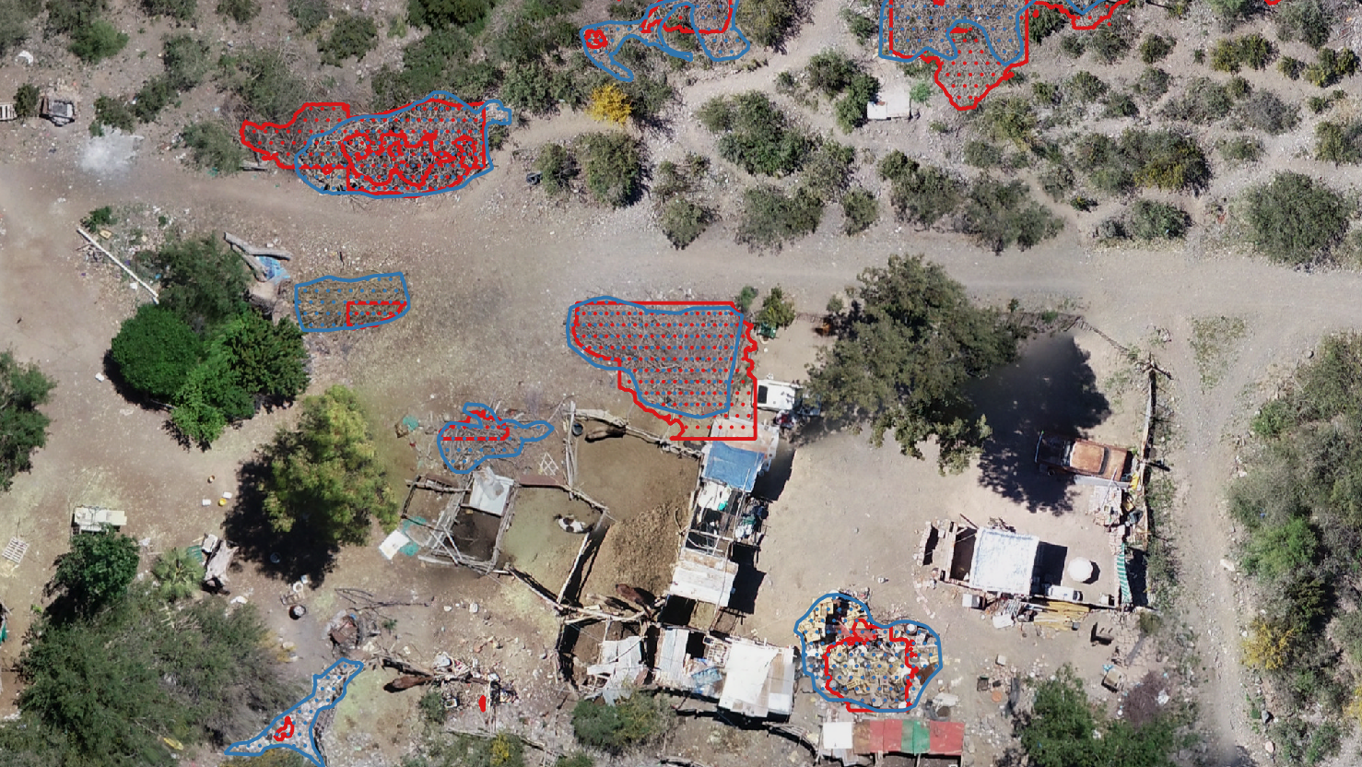

Introducción a GIS e Inteligencia Artificial para Detección de Basurales a Cielo Abierto
Entrenando un algoritmo de detección

Slide 2
Requisitos
Para preparar datos de entrada y examinar resultados:
Conocimientos básicos de GIS
Software de GIS
Se recomienda QGIS, excelente y de uso libre y gratuito.
Para realizar el procesamiento de machine learning:
Conocimientos básicos de programación
(o paciencia para la prueba y error)
Entorno de trabajo Python + Jupyter
Usando Google Colab, gratis y online (recomendado)
Instalando en la computadora propia, también gratis, pero para nivel avanzado

Slide 3
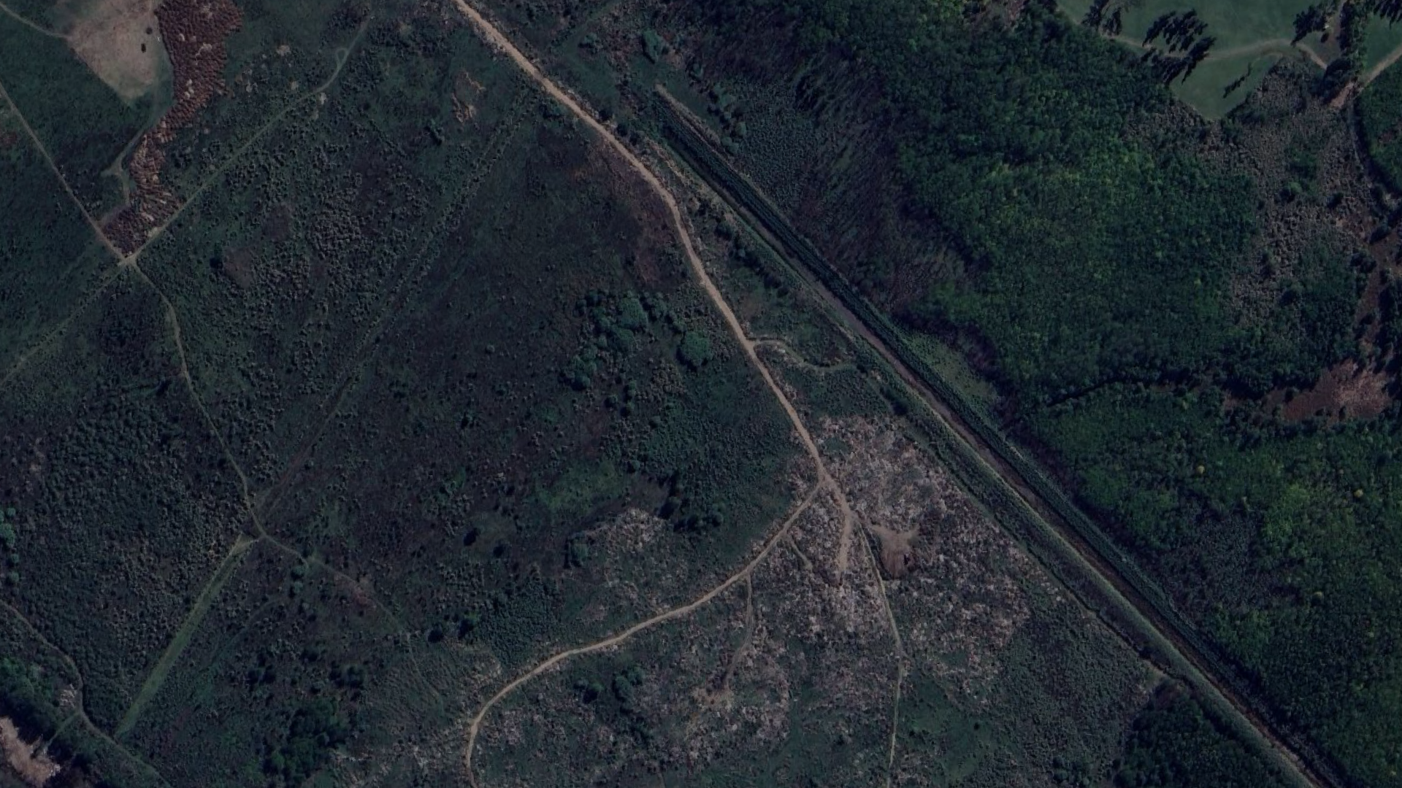
Paso 1: preparar imágenes para analizar

Slide 4
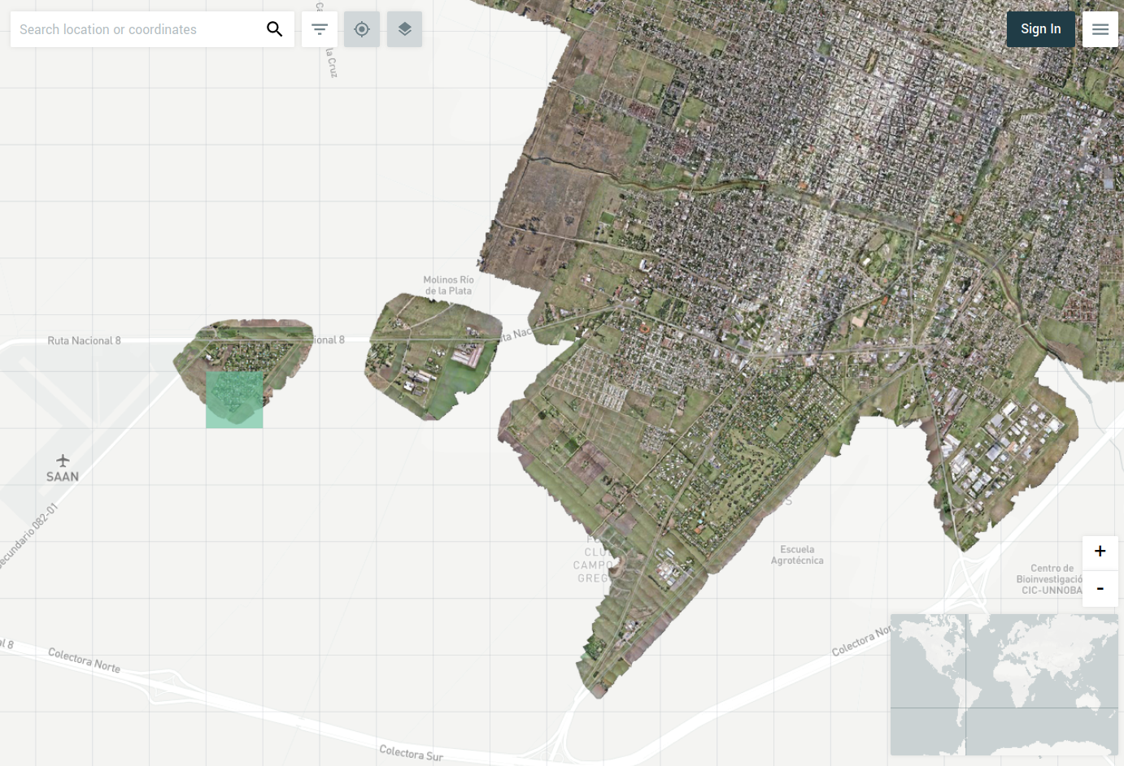
1.1 Obtener imágenes
Resolución media (sirve para grandes basurales)
Descarga de imágenes Sentinel
Tutorial con QGIS
Notebook de Python
Resolución alta (sirve para grandes y micro-basurales)
Descarga de Google Earth
Tutorial con QGIS
Tutorial con SAS Planet
En los siguientes ejemplos, practicaremos con imágenes de uso libre descargadas de openaerialmap

Slide 5
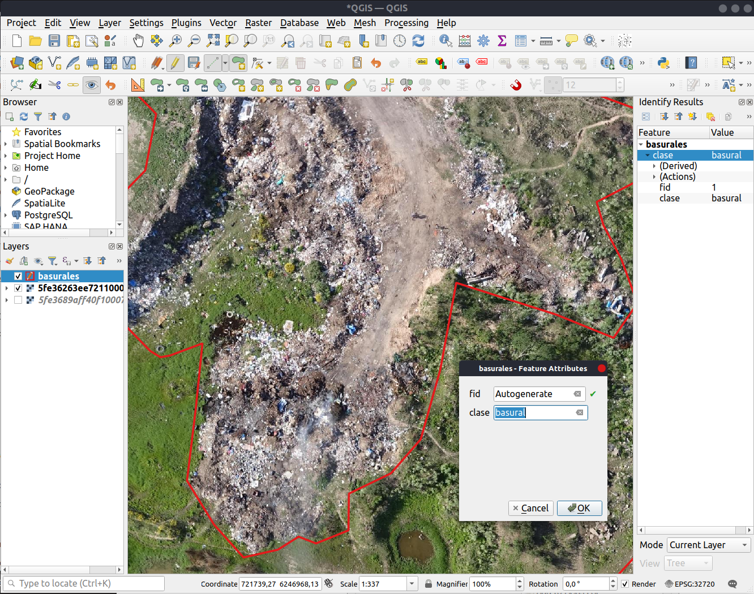
1.2 Generar anotaciones
Abrir imagen en QGIS
Explorar buscando ejemplos de basural
Crear una capa nueva, de polígonos, con el atributo “clase”. (instrucciones)
Dibujar el contorno de cada basural identificado, llenando el campo clase con “basural”.
Definir qué cuenta como basura, y cuales son los bordes exactos de un basural, es un arte imposible. ¡Hay decisiones arbitrarias! La práctica ayuda.
la imagen usada en los ejemplos se puede descargar aquí

Slide 6
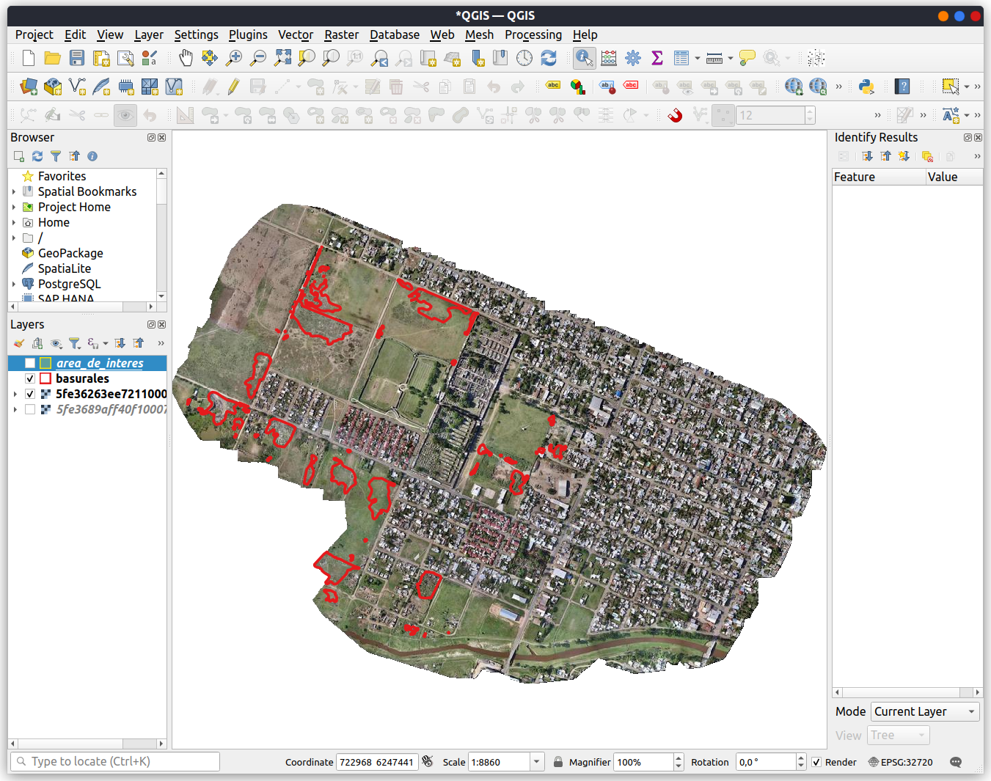
1.2 Generar anotaciones (cont.)
Continuamos hasta completar los basurales observables en la imagen, y guardamos el resultado. En la jerga del machine learning, estos ejemplos que hemos creado son llamados “anotaciones” o “etiquetas” (annotations, o labels). Luego serán procesados para que una red neuronal “aprenda” a reconocer estos patrones. IMPORTANTE: Guardar el archivo en formato GeoJSON (extensión .geojson) y proyección WGS84 (CRS 4326)

Slide 7
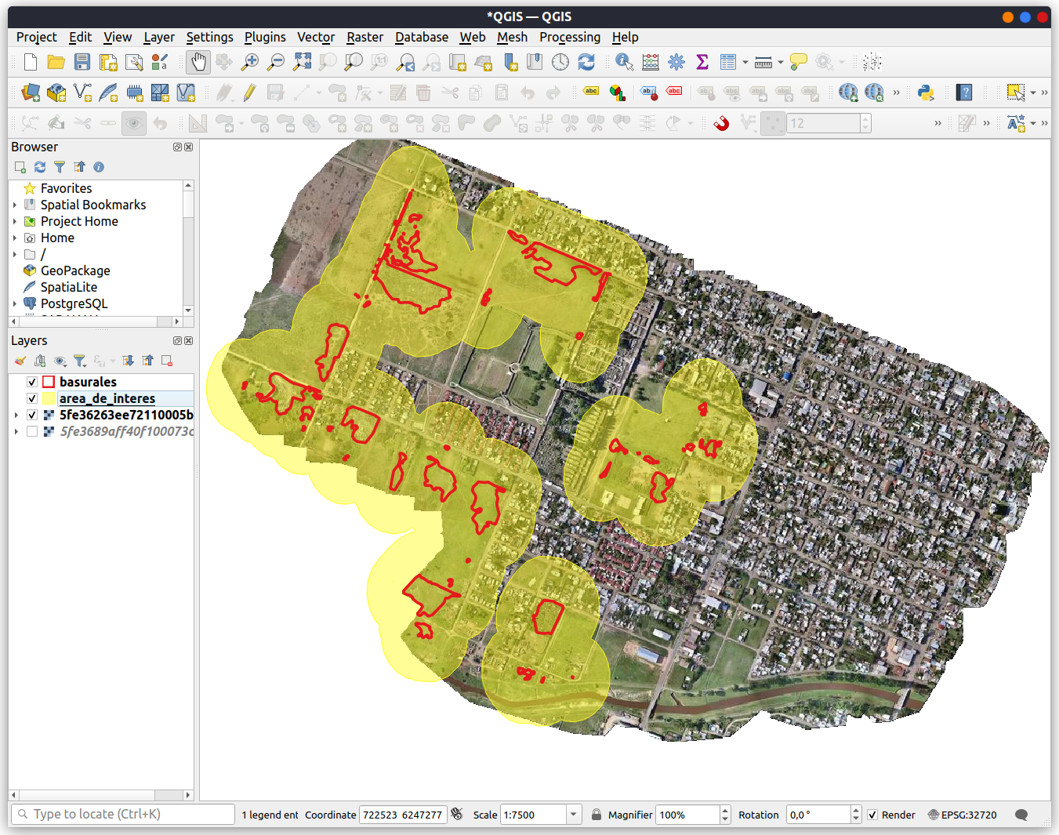
1.3 Definir área de interés
Es recomendable definir también un área de interés. Esto es simplemente uno o varios polígonos que demarcan la porción de la imagen que nos importa procesar al entrenar al algoritmo.
Esto es útil cuando disponemos de imágenes de considerable extensión donde los objetos de interés sólo aparecen en un área acotada, ya que evitamos perder mucho tiempo procesando superficie donde sabemos que no habrá -o no nos interesan- resultados.
En la práctica, definir cómo área de interés un buffer (área circundante) de 1000 a 1500 metros en torno a cada basural ha funcionado bien.

Slide 8
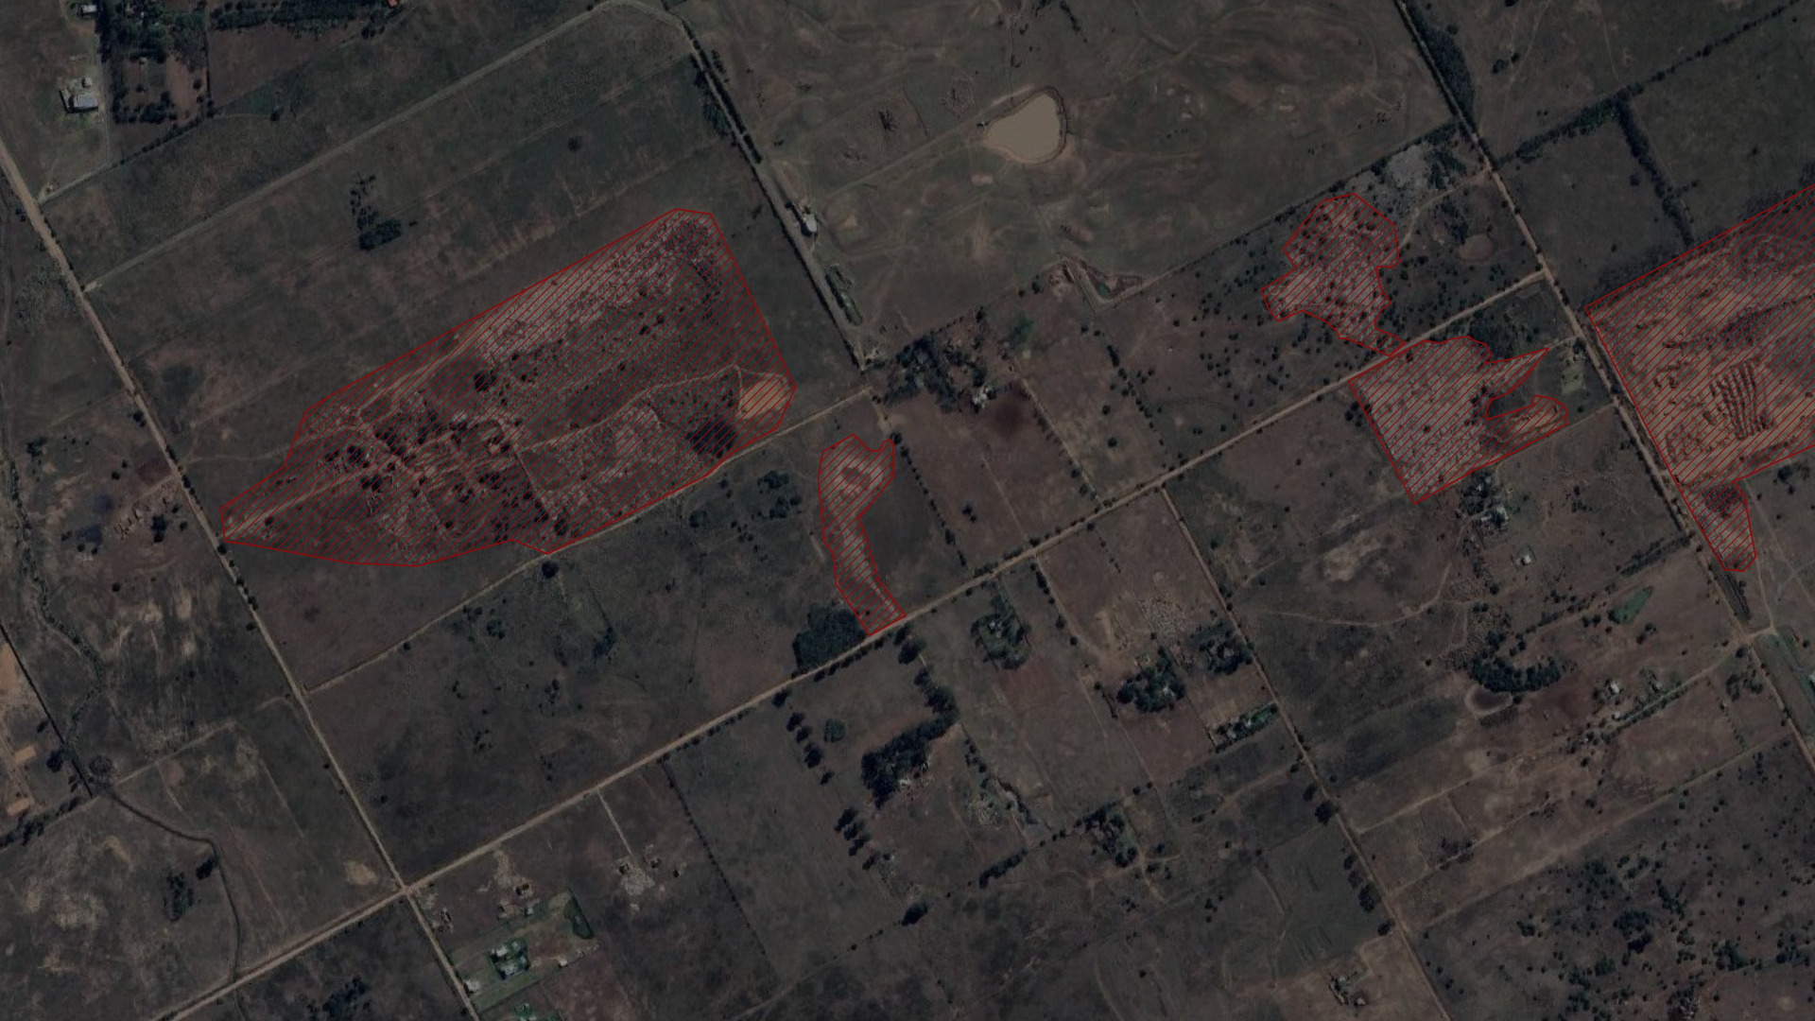
Paso 2: entrenar un modelo de reconocimiento
(este paso se puede evitar si disponemos de un modelo pre-entrenado)

Slide 9
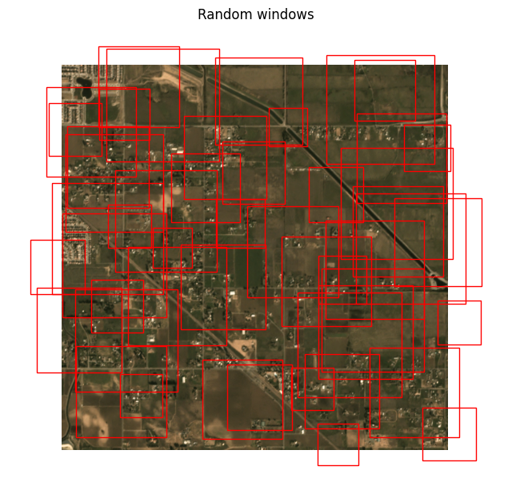
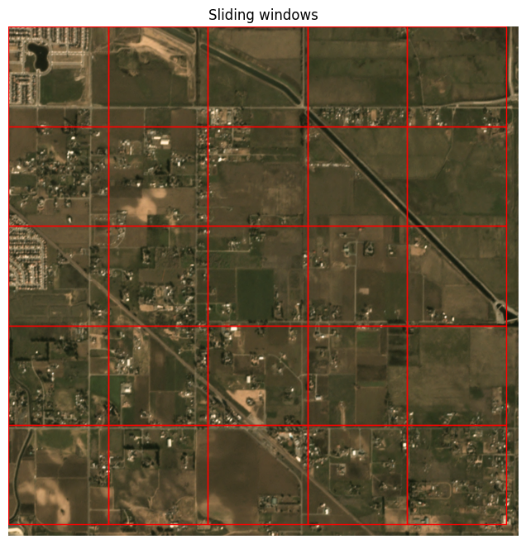
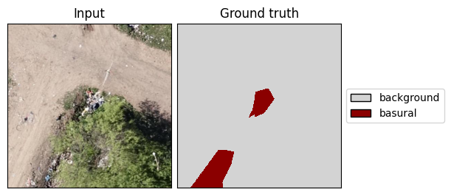
2.1 Definir datasets de entrenamiento y validación
dataset de entrenamiento
dataset de validación
El dataset de entrenamiento es el que algoritmo procesa, comparando imagen con anotaciones, para "aprender" los rasgos visuales que corresponden a basurales. Usamos un muestreo al azar de recortes, tantos como querramos.
El dataset de validación se utiliza para medir la performance de detección. Tras cada iteración en la cual el algoritmo ha procesado ejemplos de basurales, evaluamos la performance lograda haciendo que recorra toda el área de trabajo, registrando si identifica cada instancia conocida.

Slide 10
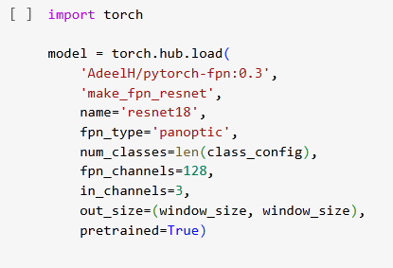
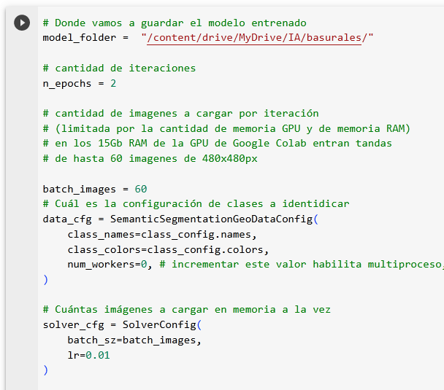
2.2 Definir modelo base y parámetros de entrenamiento
En lugar de partir de cero, tomaremos como base un modelo de uso general llamado RESNET18, una red neuronal de uso general que puede re-entrenarse para ser especializada en cualquier clase específica de objetos de interés.
Luego definimos opciones para el entrenamiento, entre ellas:
Cuántas iteraciones (la cantidad de veces que se volverán a recorrer los datos, buscando mejorar la predicción en base a lo aprendido en el ciclo anterior). Cuantas más, mejor para buscar mejores resultados -pero una cantidad grande de iteraciones puede tomar muchas, muchas horas.
Cuántas imágenes analizar al mismo tiempo, en tandas (cuantas más mejor, pero el límite lo fija la cantidad de memoria GPU RAM)
En que archivo guardar el modelo con sus parámetros actualizados, tras cada iteracion
Cuáles son los datasets de entenamiento y de validación que utilizará para encontrar los mejores resultados. Estos son los que definimos en el paso anterior.

Slide 11
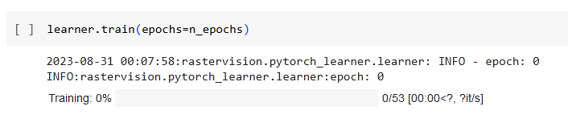
2.3 Entrenar la
red neuronal
Instrucciones y código disponibles en este notebook de Google Colab

Slide 12
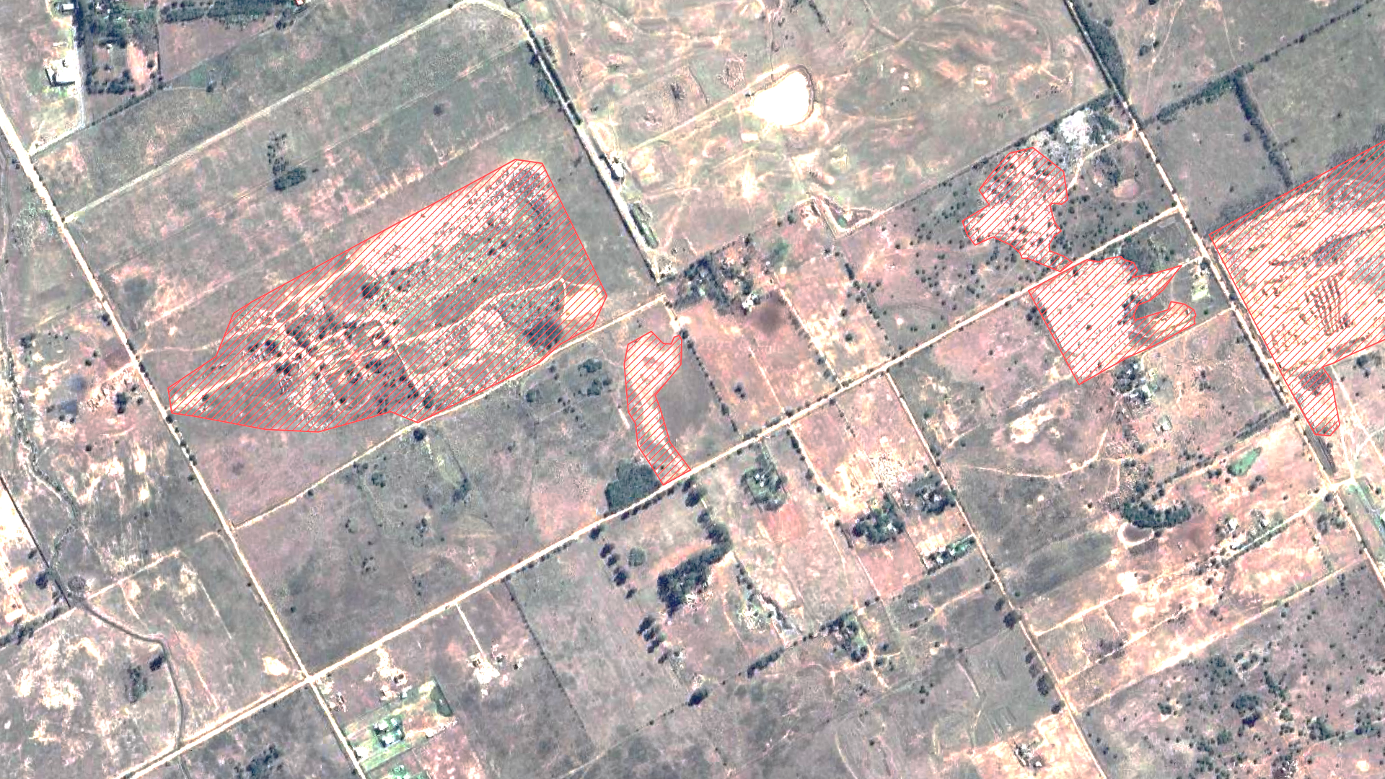
Introducción a GIS e Inteligencia Artificial para Detección de Basurales a Cielo Abierto
Aplicando a nuevas imágenes un modelo pre-entrenado

Slide 13
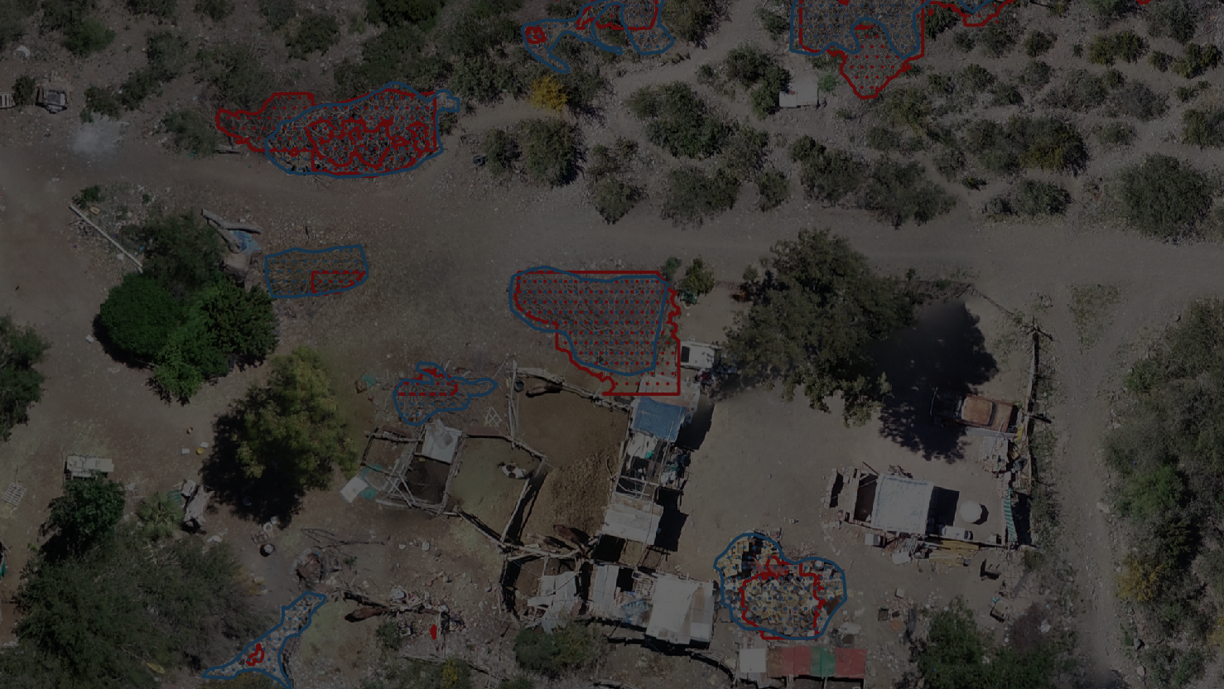
Paso 3: ¡detectar!

Slide 14
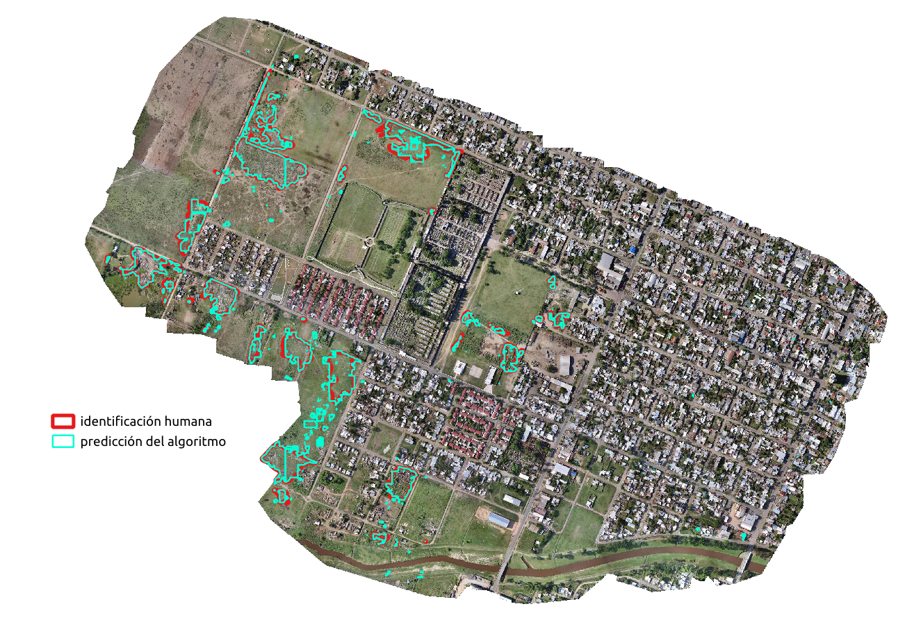
3.1 Evaluar el ajuste del modelo
El primer sitio donde aplicar el modelo de detección de basurales que hemos entrenado suele ser el contexto de los datos utilizados para su entrenamiento.
Así podemos determinar si el modelo tiene sesgos pronunciados tanto en
sus falsos positivos (zonas similares, sin basura, que tienden a ser identificadas)
sus falsos negativos (determinados tipos de basural que no son detectados
En caso de observarse, ambos defectos pueden ser superados agregando datos y entrenando unos ciclos más. Por ejemplo, incluir en el AoI varias zonas donde el modelo incurre en falsos positivos, para que aprenda a desestimarlas, y más ejemplos de los basurales que no detecta.

Slide 15
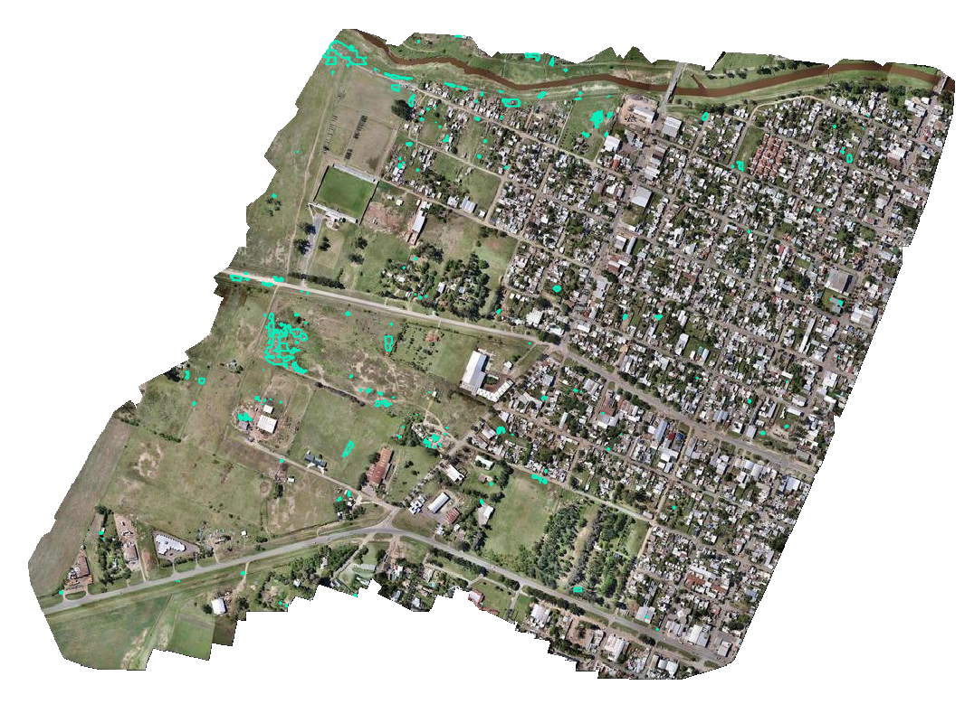
3.2 Detectar en áreas nuevas
Una vez que los resultados del modelo resultan satisfactorios, el siguiente paso es aplicarlo para que realice el trabajo de identificación de áreas de interés en imágenes nuevas -es decir, que no han sido utilizadas para el entrenamiento del algoritmo y por tanto no las “conoce”-.
Estas imágenes pueden ser tanto:
del mismo sitio en distintos puntos del tiempo, para un monitoreo sostenido
de otros sitios, para extender el área de cobertura de la detección
El procedimiento para evaluar el modelo con los datos conocidos o con datos nuevos es el mismo. Instrucciones y código en este notebook de Google Colab

Slide 16
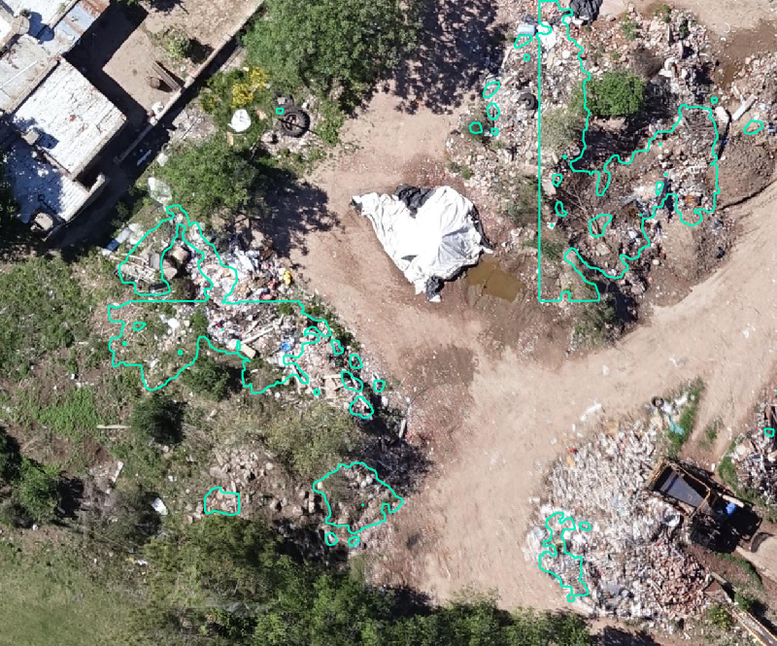
3.3 Retroalimentar para mejorar
Al aplicar el modelo, los resultados correctos que produce sirven como insumo para continuar su entrenamiento. Agregar nuevas imágenes y etiquetas de basurales mejora la performance, en particular incrementando la capacidad de realizar predicciones válidas en mayor variedad de contextos.
Para ello se realizan iteraciones del mismo procedimiento visto hasta aquí. Al conjunto inicial de imágenes + anotaciones se les suman nuevos sets, obtenidos tras la aplicación del algoritmo de detección, y se retoma el proceso de entrenamiento para obtener un algoritmo más potente.
¡Este ciclo puede continuar por tiempo indefinido!

Slide 17
EXTRAS

Slide 18

Las redes neuronales
Explicar la lógica del funcionamiento de las redes neuronales excede las miras de este tutorial. Quien quiera entender cómo opera esta tecnología, puede recurrir a los primeros 5 capítulos del ya clásico "Deep Learning with Python, de François Chollet.
Eso si, repasemos unos conceptos super básicos...

Slide 19
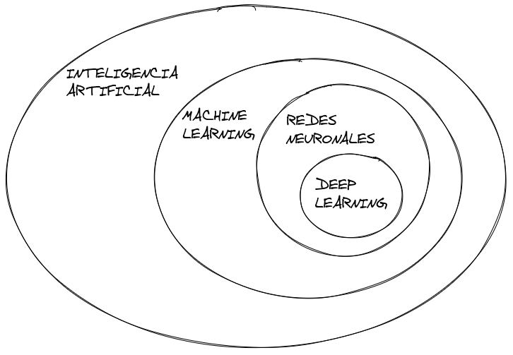
robots?
cerebros artificiales?
quién sabe qué más!

Slide 20
estadística
aplicada *
también estadística
aplicada *
robots?
cerebros artificiales?
más estadística
aplicada *
quién sabe qué más!
*: pero con suficiente estilo propio como para ser considerada una disciplina en sí

Slide 21
Hoy en día, redes neuronales y “deep learning” son lo mismo. Todas las redes son “deep” -con muchas capas-, algo que antes era inusual por limitaciones de hardware ya superadas.

Slide 22
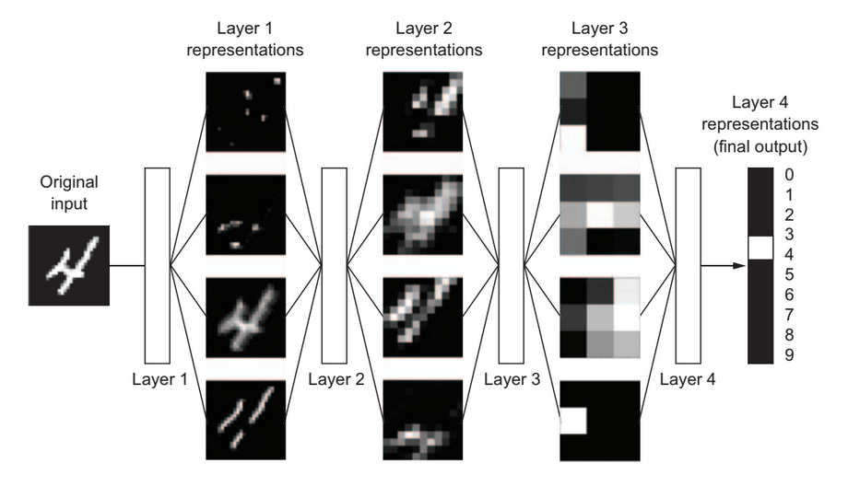
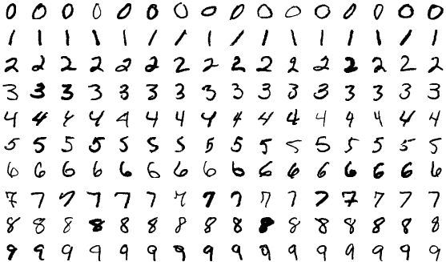
Convolutional Neural Networks (CNNs)
Datos de entrenamiento
CNN que “aprende” a clasificar imágenes en categorías

Slide 23
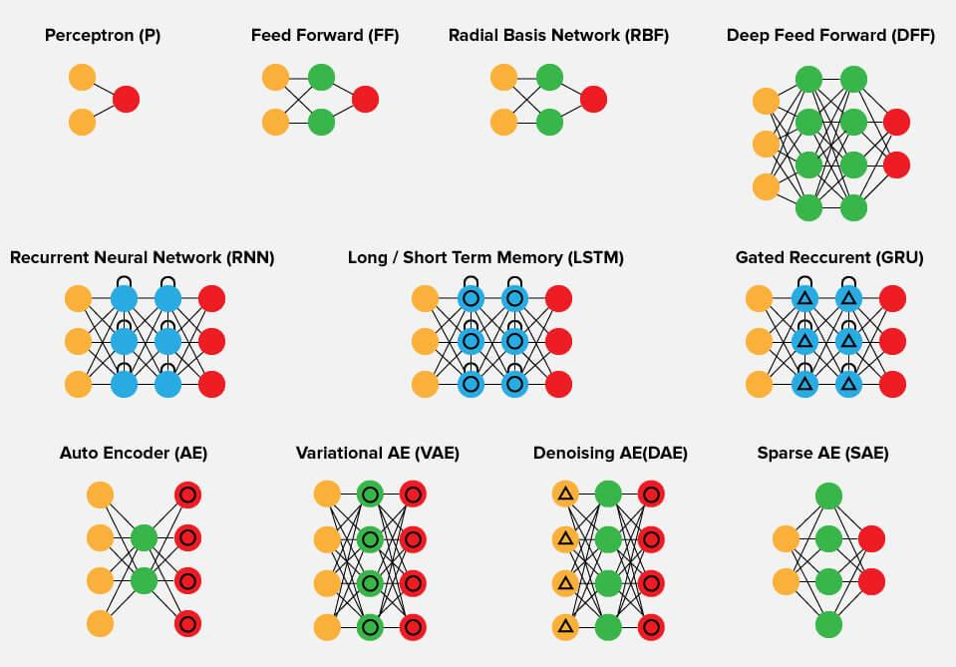
Convolutional Neural Networks (CNNs)
a la cantidad de capas que tiene una red neuronal, y al tipo de operación que se realiza en cada una, en conjunto se le llama la “arquitectura” de la red
... hay muchísimas arquitecturas! Y se diseñan nuevas todo el tiempo

Slide 24
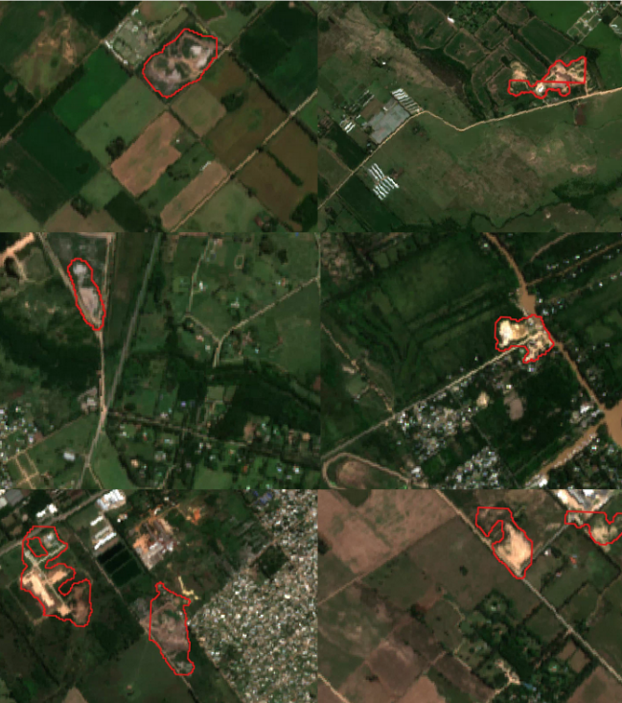

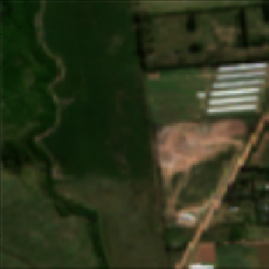
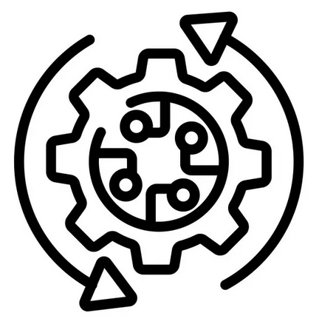
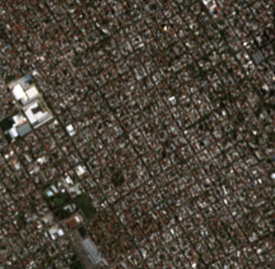
Imágenes etiquetadas
Entrenamiento de
red neuronal para reconocimiento de imagen
Predicción en imágenes nuevas
basural
El proceso de entrenamiento siempre es iterativo. Los datos de entrada pasan por la red neuronal una y otra vez.
En cada ciclo, se realizan ajustes a la predicción, y se comparan con los resultados previos. Si los resultados mejoran, se continúa en esa dirección de ajuste. De lo contrario, se busca otra.

Slide 25
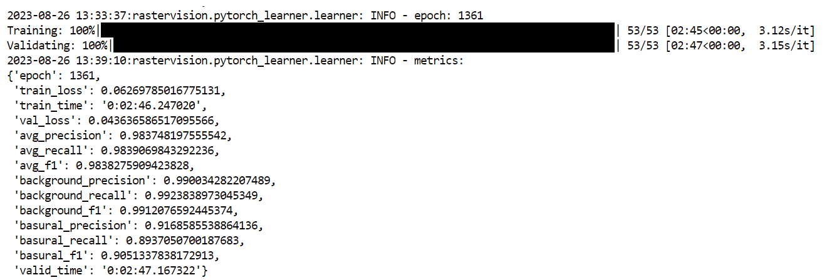
Al entrenar una red neuronal...
¿qué significan los números que aparecen como resultado de cada iteración?

Slide 26
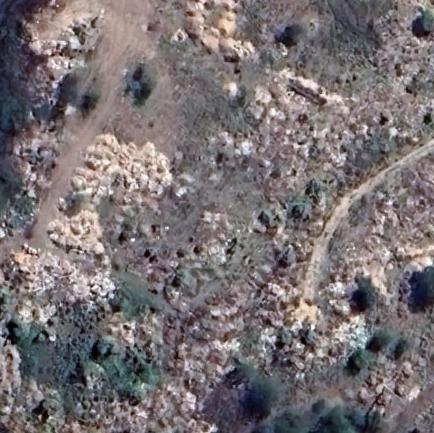
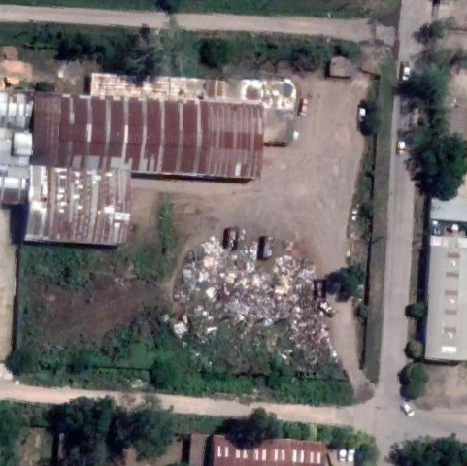
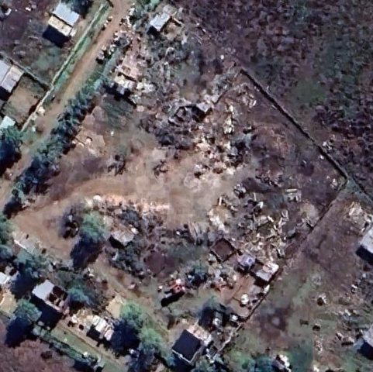
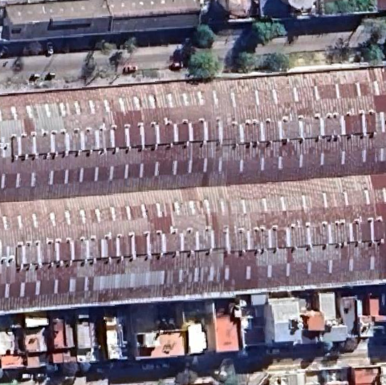
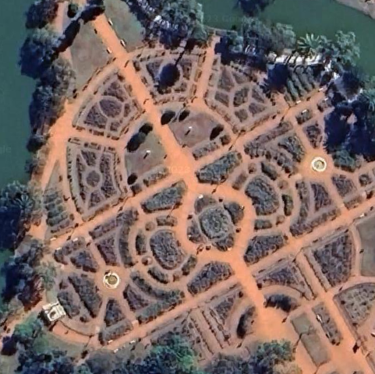
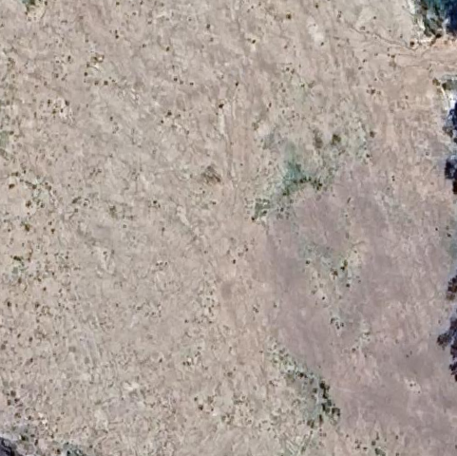
BASURAL
NO BASURAL

Slide 27
Predicción
LA MATRIZ DE CONFUSIÓN
 | BASURAL | NO BASURAL
BASURAL | positivo correcto | falso negativo
NO BASURAL | falso positivo | negativo correcto
Realidad

Slide 28
Predicción
Clasificación perfecta
 | BASURAL | NO BASURAL
BASURAL
NO BASURAL
positivos correctos | 3
negativos correctos | 3
falsos positivos | 0
falsos negativos | 0
Realidad

Slide 29
Predicción
Clasificación imperfecta
¿cómo medimos su calidad?
 | BASURAL | NO BASURAL
BASURAL
NO BASURAL
positivos correctos | 3
negativos correctos | 2
falsos positivos | 1
falsos negativos | 0
Realidad

Slide 30
¡Métricas!
Accuracy | “de todas las predicciones que hicimos, ¿cuántas fueron correctas?”
Precision | “de todos los positivos predichos, ¿cuántos fueron correctos?”
Recall | “de todos los positivos en la data, ¿cuántos fueron predichos?”
F1 Score | una métrica que combina precision y recall, en un puntaje combinado
positivos correctos + negativos correctos
positivos correctos + negativos correctos + falsos positivos + falsos negativos
positivos correctos
positivos correctos + falsos positivos
positivos correctos
positivos correctos + falsos negativos
precision × recall
2 ×
precision + recall

Slide 31
Predicción
Clasificación imperfecta
¿cómo medimos su calidad?
 | BASURAL | NO BASURAL
BASURAL
NO BASURAL
positivos correctos | 3
negativos correctos | 2
falsos positivos | 1
falsos negativos | 0
Accuracy | 83%
Precision | 75%
Recall | 100%
F1 Score | 86%
3 + 2
3 + 2 + 1 + 0
Realidad
3
3 + 1
3
3 + 0
2 ×
0.75 × 1
0.75 + 1
(los porcentajes están redondeados)

Slide 32
Predicción
Clasificación imperfecta
¿cómo medimos su calidad?
 | BASURAL | NO BASURAL
BASURAL
NO BASURAL
positivos correctos | 3
negativos correctos | 2
falsos positivos | 1
falsos negativos | 0
Accuracy | 50%
Precision | 50%
Recall | 100%
F1 Score | 67%
3 + 0
3 + 0 + 0 + 3
Realidad
3
3 + 3
3
3 + 0
2 ×
0.50 × 1
0.50 + 1
Siempre mirar con cuidado. Hasta un algoritmo inútil que siempre predice positivos obtiene algunas métricas que podrían parecer decentes

Slide 33
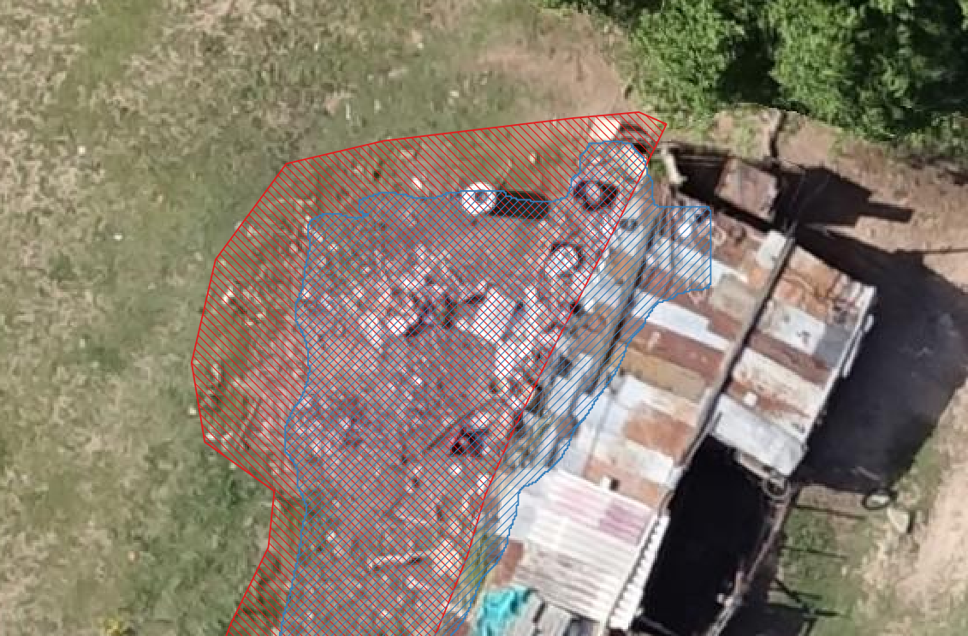


ETIQUETADO
HUMANO
negativo correcto
PREDICCIÓN ALGORITMO
falso positivo
En aplicaciones de segmentación de imagen -donde se predicen áreas- la evaluación de coincidencia entre predicción y realidad se realiza pixel a pixel: ¡se compara cada punto de la imagen!
Por suerte las métricas son calculadas de forma automática por el software especializado.
positivo correcto
falso negativo

